Slide 1
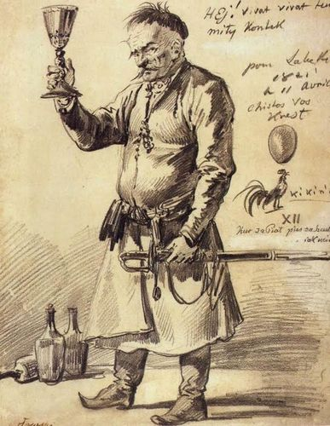
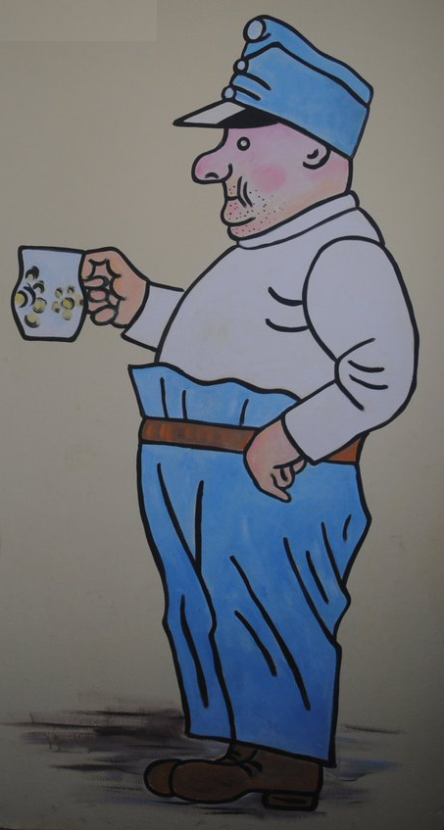
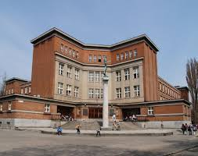
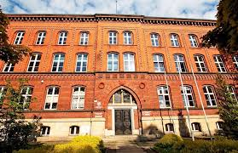
Narativ sousedských dějin x Stereotyp polského šlechtice a českého Pepíka v historickém vzdělávání
2. 10. 2019, I. kongres českých polonistických studií, Česko-polské pohraničí, Hradec Králové
Jan Květina (Historický ústav AV ČR, v.v.i. – Metropolitní univerzita Praha)
kvetina@hiu.cas.cz, , kvetina@mup.cz

Slide 2
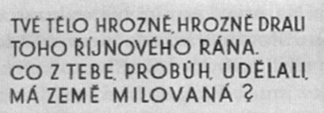
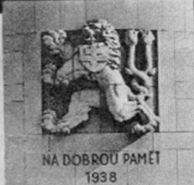
Národní stereotypy ve střední Evropě: Teoretická východiska
C. Schmitt: „...definice toho, čím jsme, vyžaduje definovat, čím nejsme…“
Koncept historických a nehistorických národů
V. Bělohradský: "...českou identitu je třeba chápat jako identitu nesamozřejmých národů…“

Slide 3
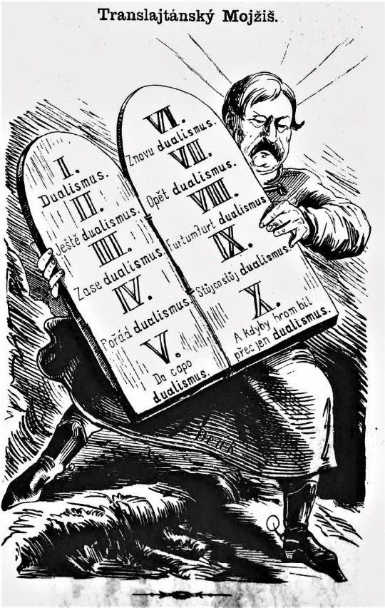
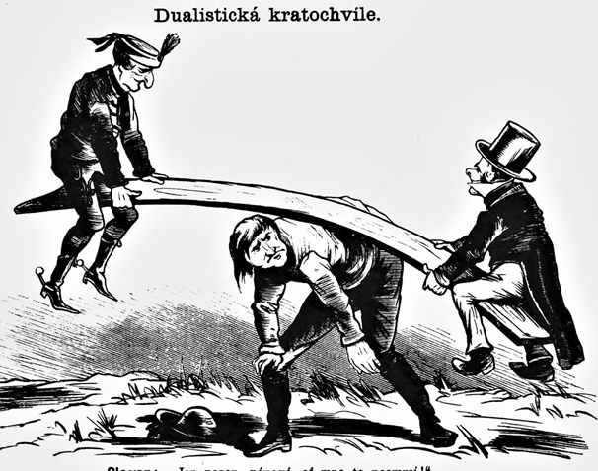
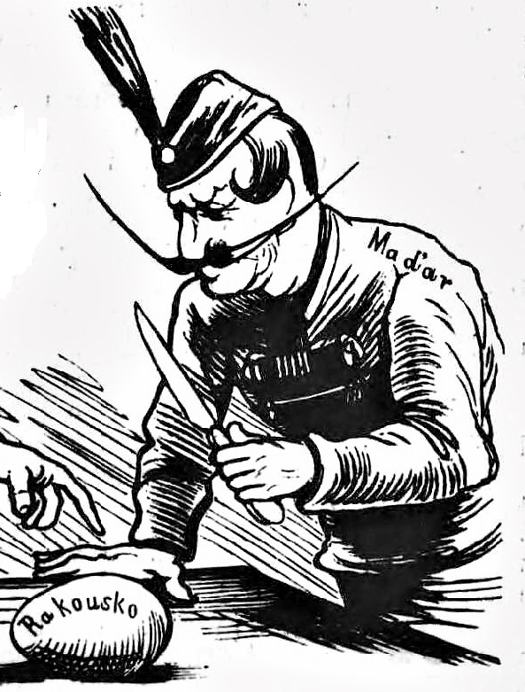
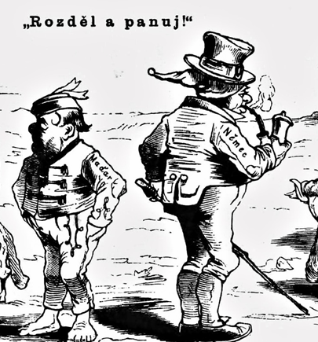
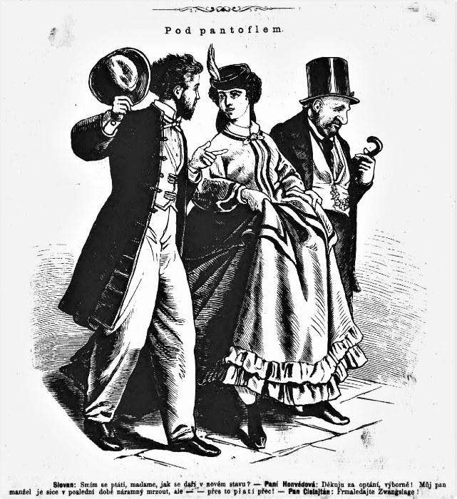
Stereotyp
„zlého uherského šlechtice“

Slide 4
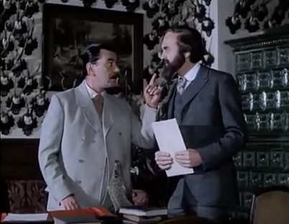
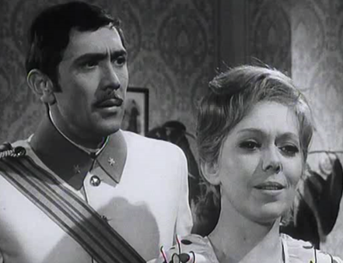
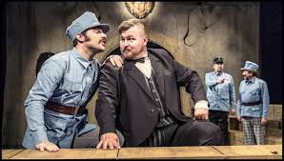
Stereotyp „zlého uherského šlechtice“

Slide 5
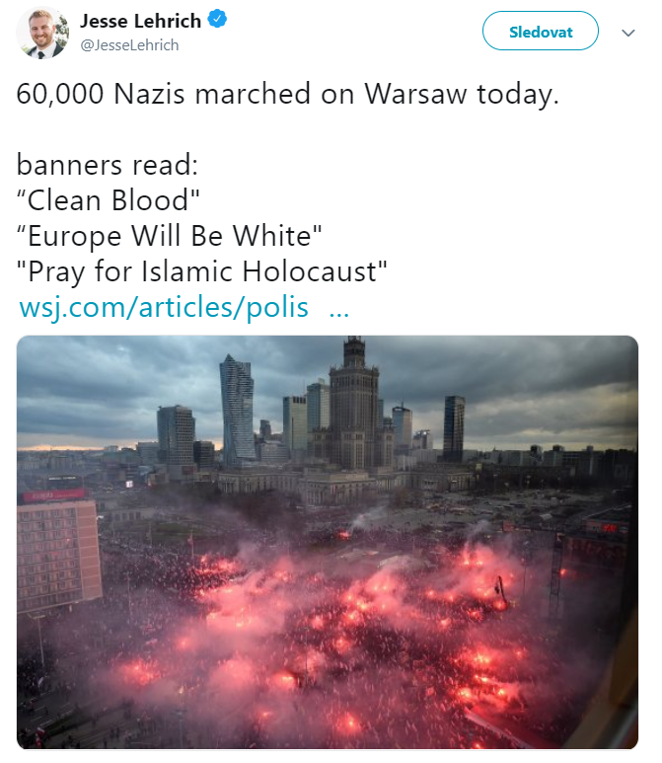
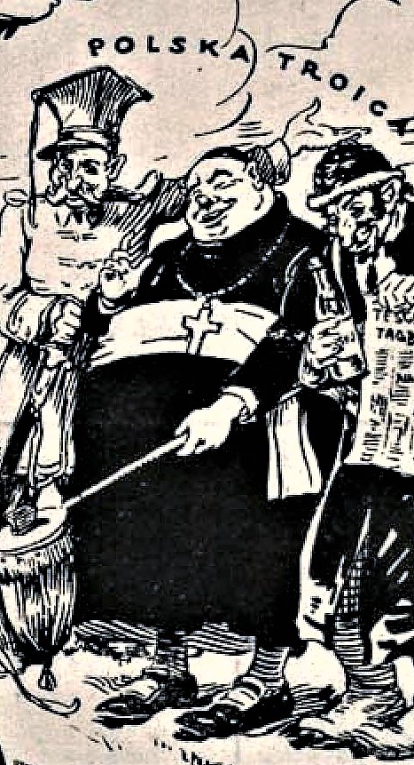
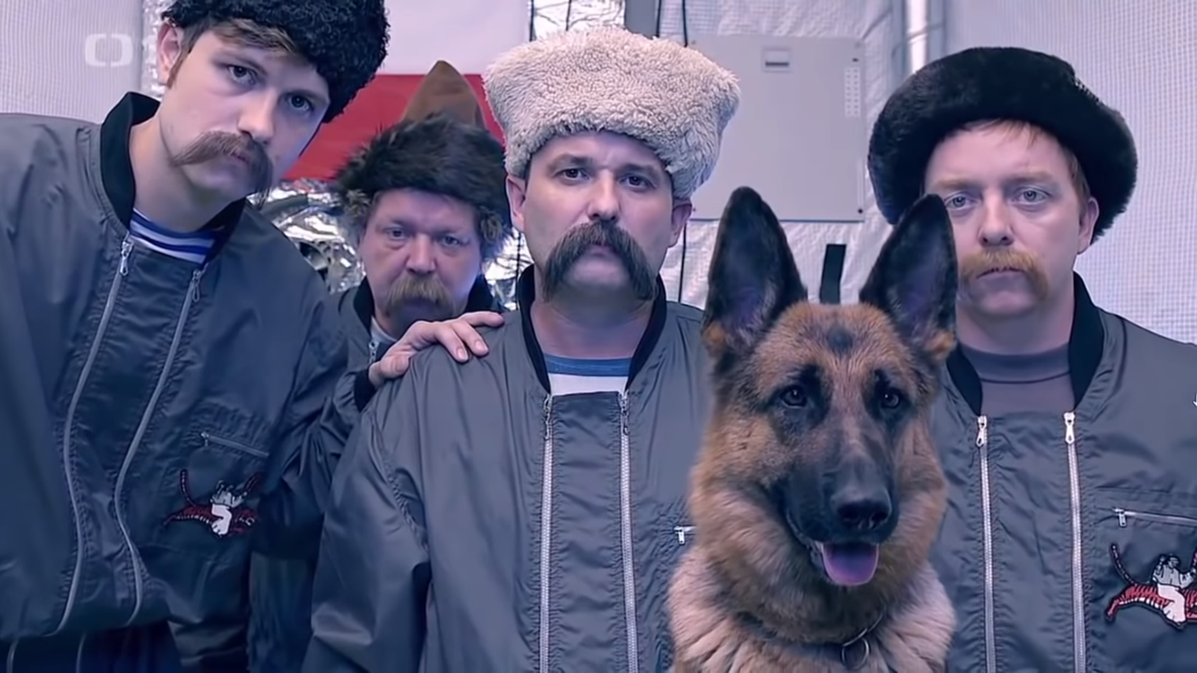
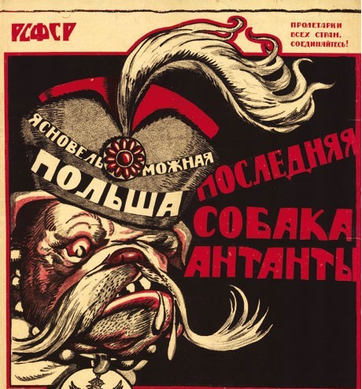
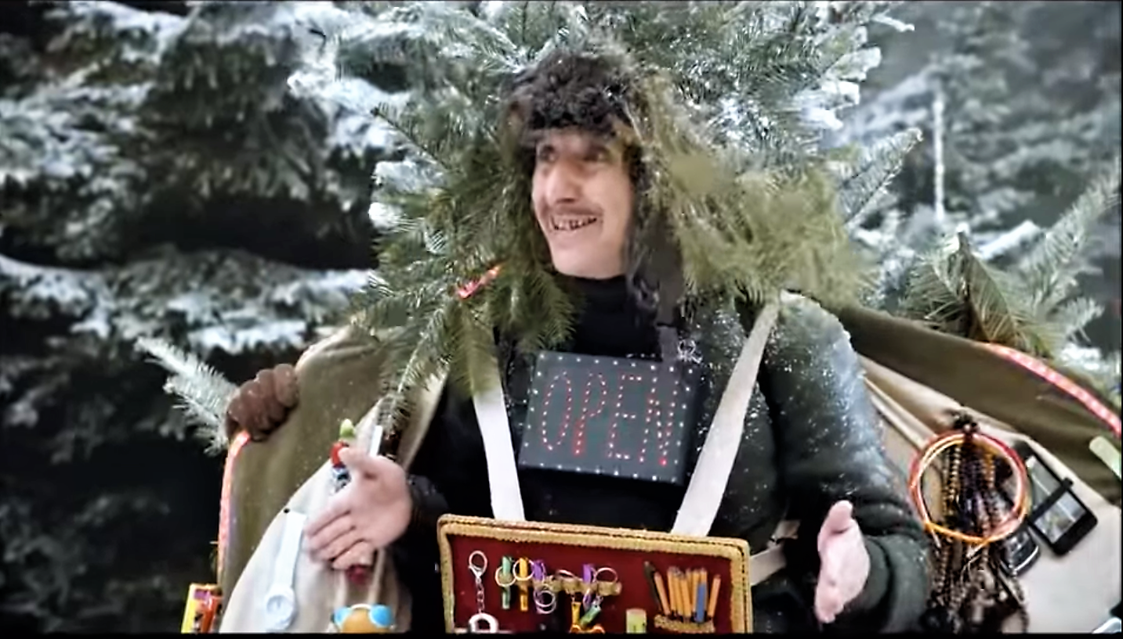
Stereotypy „Poláka“ v českém narativu

Slide 6
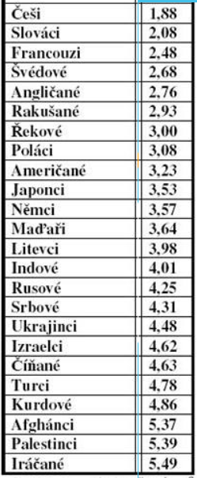
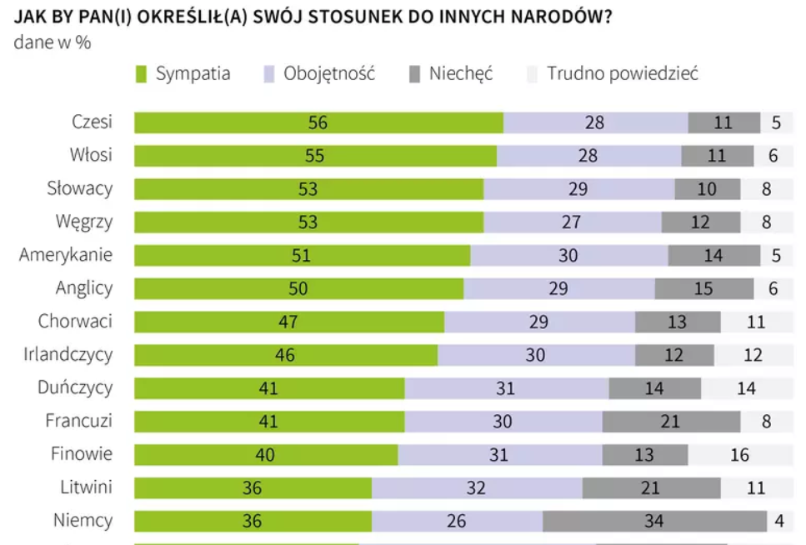

Slide 7
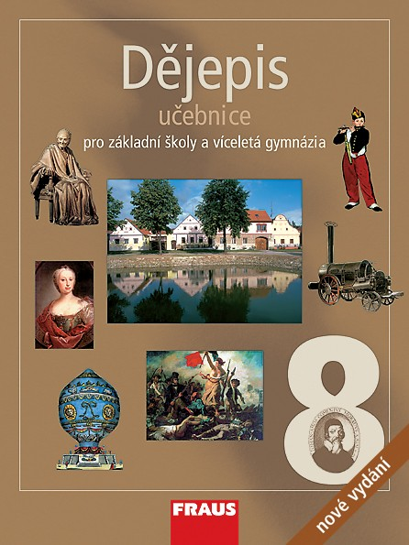
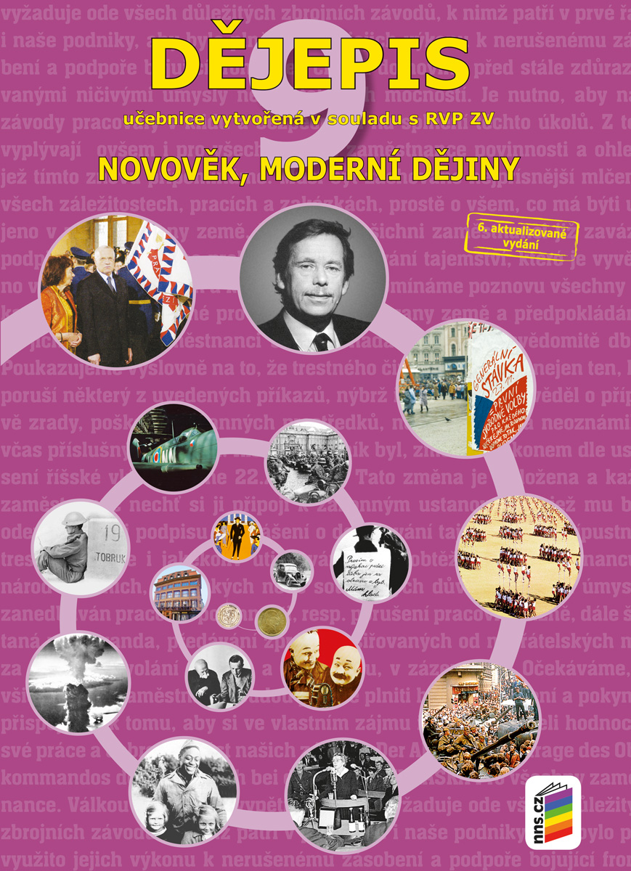
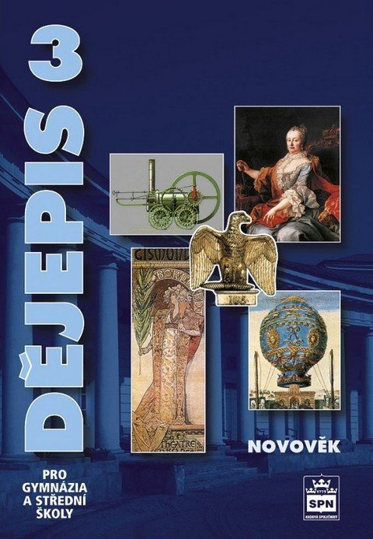
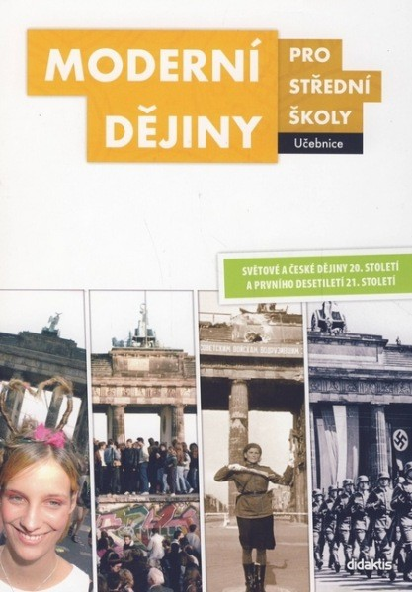
narativ polských dějin v českých učebnicích

Slide 8
téma: | Diskurzivní prostředky (stereotypizace) | Příklady:
Christianizace (Sv. Vojtěch) | Zrada, nevděk polské barbarství vs. česká civilizace | Měšek… bez ohledu na příbuzenské svazky s Přemyslovci… využil oslabení českého státu a dobyl Slezsko.“ „Boleskav Chrabrý se zmocnil ostatků a využil jich…“ „Břetislav vedl výpravu do Hnězdna… a získal…“
Polská šlechtická republika | Zaostalost, neschopnost Figura zhýralého šlechtice | „slabé Polsko“… „rozpolcený stát“… „anarchie“… „úpadek“ „Uvnitř země vládla anarchie, které využila domácí šlechta.“ „politika šlechty vedla k zániku polského státu.“
Vídeň 1683 | Bagatelizace polské účasti
Ústava 3. května | Opomíjení polské demokratické tradice

Slide 9
téma: | Diskurzivní prostředky (stereotypizace) | Příklady:
Meziválečné Polsko | Čech = demokrat Polák = stoupenec totality | „Vedle SSSR, Německa a Itálie zavládly totalitní režimy také… v Polsku…“ „všem národnostem žijícím v Československé republice ústava zaručovala plnou rovnoprávnost.“
Těšínsko | Polák = iniciátor sporu | Dalším sporným územím se stalo Těšínsko, patřící do té doby k českým zemím…. Poláci si činí nároky a československé ozbrojené síly musí zasáhnout… řešením se stalo rozdělení Těšínska… Polská vláda se nesmířila s kompromisem…
Polsko-sovětská válka | ignorace
polský odboj (19. a 20. století) | Defétistické líčení (Polák = marný hrdina) Bagatelizace (stejný osud jako ostatní národy) | „zoufalé povstání“… „rychlé potlačení vzpoury“… „marný boj“ „špatně vyzbrojené polské jednotky“ „(Německo) obsadilo Polsko stejně rychle, jako zanedlouho porazilo Francii“ „zoufalé hrdinství polských vojáků nezabránilo zdrcující porážce...“
Polsko a Rusko | Proruské postoje | osvobozování Polska Rudou armádou…. vstřícná politika Ruska vůči polskému záboru po roce 1831…

Slide 10
český narativ polských dějin – shrnutí
Jaký příběh polských dějin získá český žák na základě učebnic dějepisu?
1. Poláci se nechali pokřtít od Čechů a stali se jejich konkurencí.
2. Poláci ovládli východní Evropu na úkor křižáků, ale utvořili slabý, nefunkční a nestabilní stát.
3. Polský stát byl v důsledku svých vlastních chyb rozdělen mezi sousedy.
4. Poláci se několikrát snažili neúspěšně získat nezávislost.
5. Polský stát byl obnoven díky porážce Ústředních mocností v 1. světové válce.
6. Poláci ustavili nedemokratický režim ohrožující ostatní státy regionu.
7. Poláci hrdinně, ale marně bojovali proti invazi – proto čelili standardnímu osudu okupovaných národů.
8. Po válce se Poláci stali jako ostatní země regionu součástí východního bloku.
9. Díky katolické církvi a Janu Pavlovi II. se komunistický režim v Polsku začal hroutit dřív než v ostatních zemích.

